Slide 1
EAE516 - Mercados de Derivativos
Prof. Alan De Genaro
Email:adg@usp.br

Slide 2
CAPM: teoria e prática

Slide 3
Tópicos
Motivação
Fundamentos
O modelo Média & Variância;
Modelo de Tobin e o Teorema da separação
A construção do CAPM
Prática
O Modelo de Mercado;
ETFs

Slide 4
Contexto
O Capital Asset Pricing Model – CAPM, representa o modelo de apreçamento de ativos mais conhecido;
Sua derivação é fruto de diversos trabalhos que o antecederam e que possui sua origem no trabalho de; Markowitz;
Seu uso é difundido em diferentes áreas em finanças:
Apreçamento de ativos com risco;
Determinação do custo de capital de uma firma (WACC);
Risco de Mercado

Slide 5
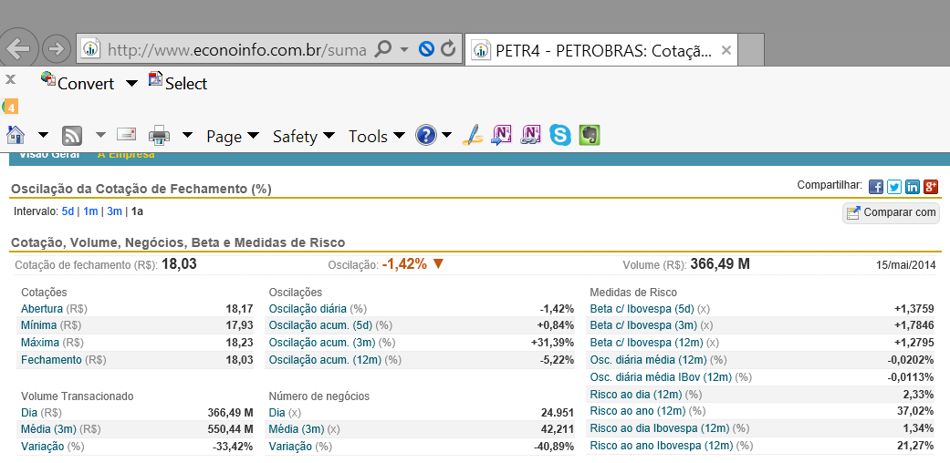
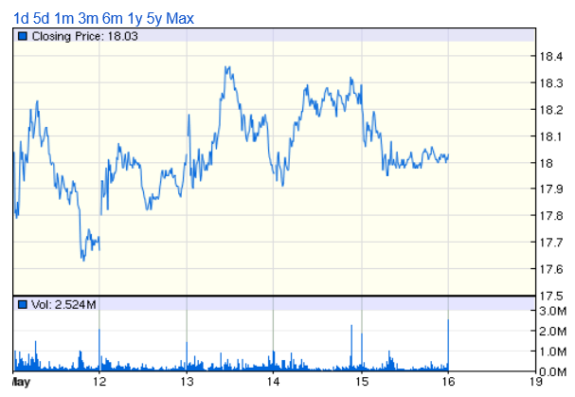
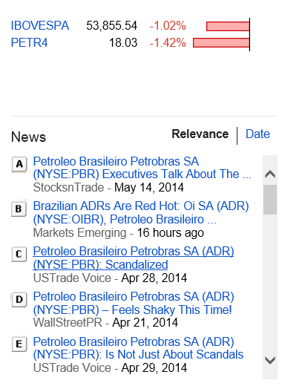
Motivação I

Slide 6
Motivação II
Preços e retorno esperado - I
Qual é o relacionamento entre preços e retorno esperado?
Retorno esperado:
$$𝔼\left(r\right)=\frac{𝔼\left(P\right)−P_{0}}{P_{0}}$$
Onde: $P_{0}$ é o preço atual e P preço futuro (incerto)
Para um dado nível de preço esperado, o retorno esperado é inversamente proporcional ao preço atual.
Se $𝔼\left(r\right)$ é alto em relação ao seu risco, a demanda por este ativo irá aumentar (e $P_{0}$ também) e portanto $𝔼\left(r\right)$ irá diminuir, até o ponto onde os agentes consideram que $𝔼\left(r\right)$ está apropriado ao seu risco.

Slide 7
Motivação II
Preços e retorno esperado - II
Pergunta : qual é o valor apropriado para $𝔼\left(r\right)$ ?
Resposta: o modelo CAPM oferece uma resposta para esta pergunta

Slide 8
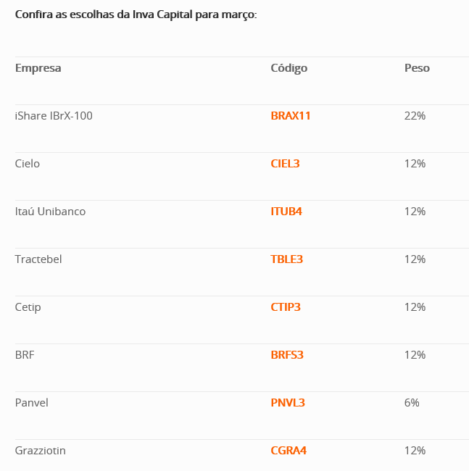
Motivação III
Fonte: http://www.infomoney.com.br/onde-investir/acoes/noticia/4710389/analistas-recomendam-acoes-para-marco

Slide 9
Risco & Retorno - I
Desde a época de Bernoulli (1738), já estava claro que os indivíduos iriam preferir crescer a sua riqueza minimizando o risco associado;
A questão que perdurou era como combinar os dois critérios.
Com o artigo de Harry Markowitz sobre seleção de carteiras em 1952, as pesquisas em finanças ganharam um novo rumo.
Markowitz considerou e rejeitou a idéia de que deveria existir uma carteira que poderia fornecer o retorno esperado máximo com a mínima variância.

Slide 10
Risco & Retorno - II
Markowitz argumentou que a carteira com o máximo retorno esperado não seria necessariamente a de mínima variância.
Assim, o investidor poderia ganhar o maior retorno possível tomando risco e reduzir a variância desistindo do retorno esperado.
A maior contribuição de Markowitz foi sua distinção entre a variabilidade dos retornos de um ativo individual e sua contribuição para o risco da carteira.
Ele observou que ao tentar minimizar a variância, não é suficiente investir em muitos ativos.
É necessário evitar investir em ativos com covariância alta entre si.

Slide 11
Risco & Retorno - III
Markowitz mostrou que é possível identificar um conjunto de carteiras que fornecem o maior retorno esperado possível para um dado nível de risco.
Essas carteiras formam a fronteira eficiente e, para qualquer investidor que se preocupa apenas com o trade-off entre retorno esperado e risco, é economicamente eficiente limitar a escolha entre as carteiras que pertencem a esta fronteira.

Slide 12
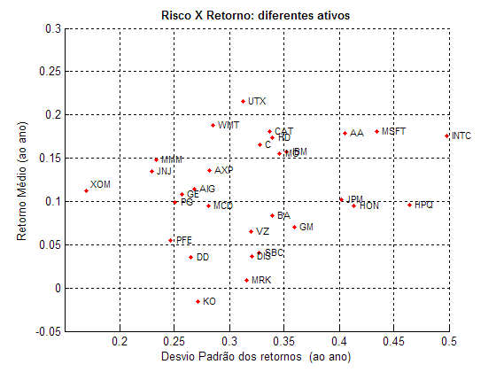
Risco & Retorno - IV

Slide 13
Risco & Retorno - V
Ao combinar ativos com pesos $w_{i}$ o retorno esperado da carteira será dado por:
$$E\left(R_{p}\right)=\sum_{i=1}^{n}{w_{i}{E(R}_{i})}$$
Por sua vez, o seu risco é formado por:
$$σ_{}^{2}\left(R_{p}\right)=\sum_{i−1}^{n}{w_{i}^{2}σ_{i}^{2}+}\sum_{i−1}^{n}{\sum_{j=1,j>i}^{n}{w_{i}^{}w_{j}^{}σ_{i,j}^{}}}$$
Risco individual
Risco conjunto

Slide 14
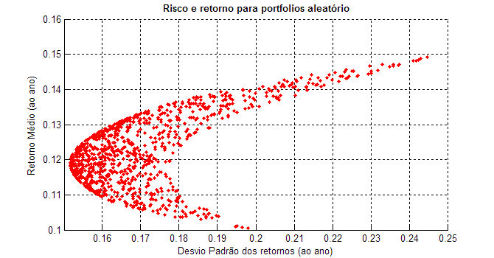
Risco & Retorno - V
1000 carteiras aleatórias
COMO ESCOLHER?

Slide 15
Risco & Retorno - VI
Markowitz formalizou o problema como:
$$\min_{ω}{{ ω}^{T}Σω}$$
Sujeito à:
$μ_{0}$ = $ω^{T}μ$
$ω^{T}1$ = 1
Onde:
$ω$ é a composição da carteira;
$μ$ é o vetor de retorno esperado; e
$Σ$ é a matriz de variância e covariância entre os ativos

Slide 16
Exemplos
Este problema de otimização pertence a classe de problemas quadráticos e possui solução analítica.
A solução pode ser obtida utilizando multiplicadores de Lagrange para incluir as restrições na função objetivo.
Na prática, utilizamos algum método número.
O mais simples é usando o SOLVER do EXCEL®;
Ou utilizando a função p.estimateFrontier.m do MATLAB®.

Slide 17
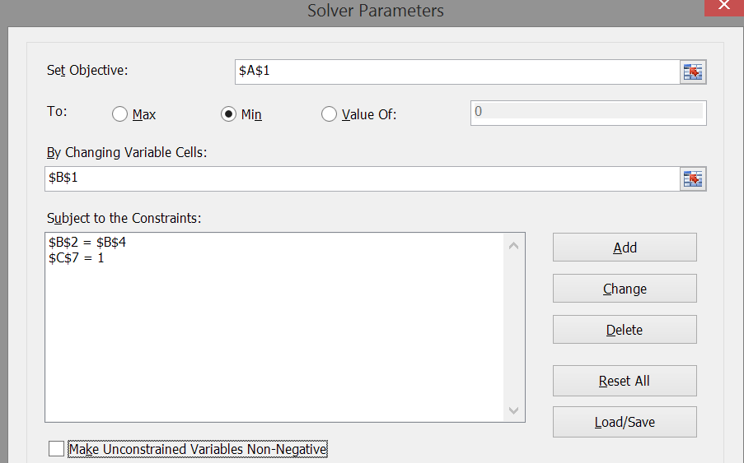
$$\min_{ω}{{ ω}^{T}Σω}$$
$μ_{0}$ = $ω^{T}μ$
$ω^{T}1$ = 1

Slide 18
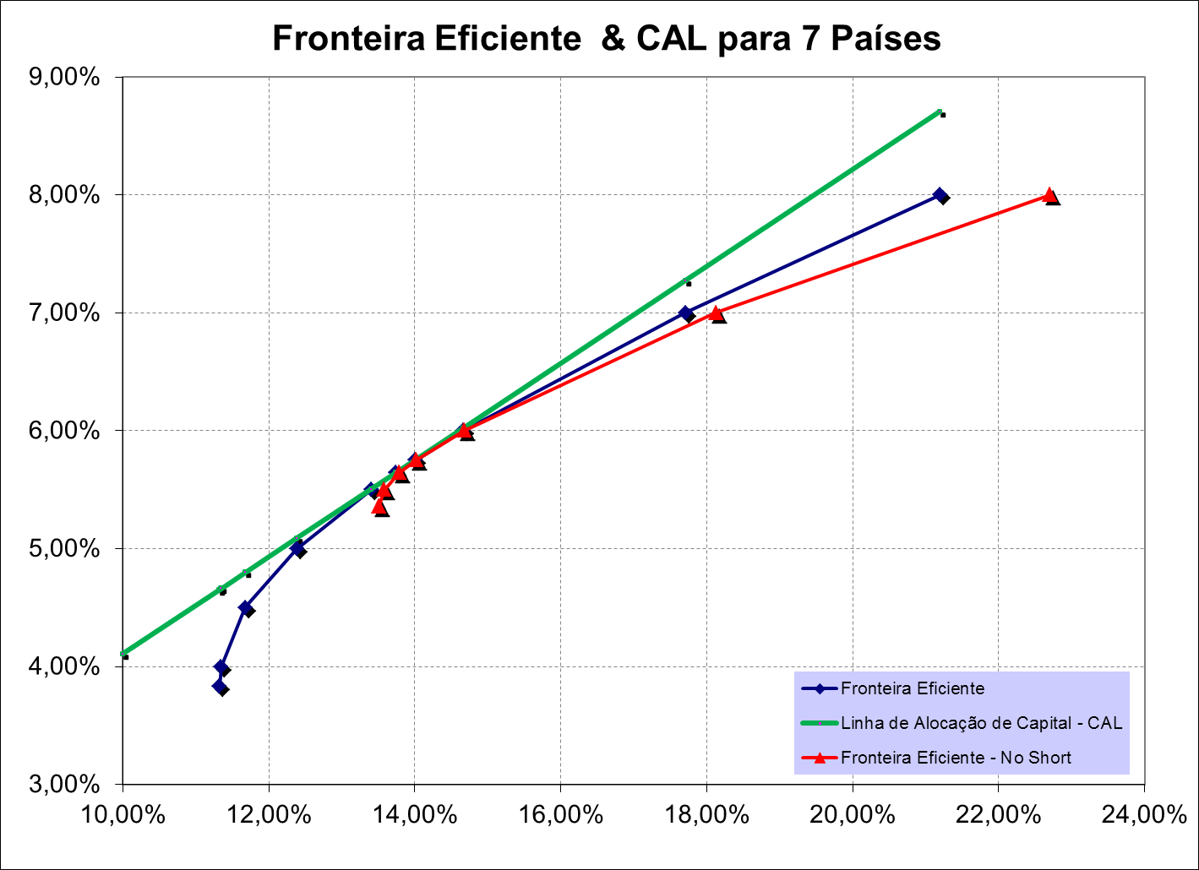

Slide 19
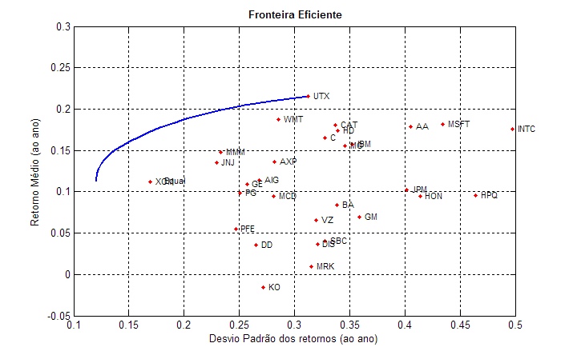
Carteiras Eficientes - I

Slide 20
Carteiras Eficientes - II
O ponto de tangência entre a função utilidade e a fronteira eficiente determina a alocação do investidor
Curvas de indiferença

Slide 21
Incluindo um ativo sem risco - I
O modelo de Markowitz era bastante robusto, mas de grande dificuldade computacional para a época, principalmente dado o grande número de ativos negociados em mercados desenvolvidos.
James Tobin, em artigo de 1958, deu uma grande contribuição ao modelo de Markowitz, vislumbrando a possibilidade de incorporar a ele um ativo livre de risco.
Assim ao introduzir um ativo livre de risco no modelo ter-se-ão pontos possíveis para a carteira que estão acima da fronteira eficiente original.

Slide 22
Incluindo um ativo sem risco - II
Fomalmente, Tobin mostrou que o retorno de uma estratégia que investe no portfolio de eficiente e no ativo sem risco:
$$𝔼\left(R_{p}\right)=w_{f}R_{f}+w_{T}{𝔼(R}_{T})$$
Utilizando $w_{f}$ = $(1−w_{T})$
A expressão acima pode ser simplificada para:
$$𝔼\left(R_{p}\right)=R_{f}+w_{T}({𝔼(R}_{T})−R_{f})$$

Slide 23
Incluindo um ativo sem risco - III
Uma vez que o retorno do ativo sem risco $R_{f}$ é constante e conhecido, o risco da carteira é dado por:
$$σ_{p}^{2}=w_{T}^{2}σ_{T}^{2}$$
Isolando o termo $w_{T}^{}$ acima e substituindo na equação anterior temos a seguinte equação linear:
$$𝔼\left(R_{p}\right)=R_{f}+\left[\frac{{𝔼(R}_{T})−R_{f}}{σ_{T}^{}}\right]σ_{p}^{}$$

Slide 24
Incluindo um ativo sem risco - IV
A

Slide 25
Incluindo um ativo sem risco - V
B
C
A

Slide 26
Incluindo um ativo sem risco - VI
T

Slide 27
Incluindo um ativo sem risco - VII
Curvas de indiferença
T

Slide 28
Incluindo um ativo sem risco - VIII
O investidor irá demandar o ativo pertencente a fronteira eficiente que maximize o retorno esperado.
O portfolio eficiente que maximiza o retorno é o porfolio tangente T.

Slide 29
Incluindo um ativo sem risco - IX
Teorema da separação: Assumindo expectativas homogêneas, o problema da alocação ótima pode ser separado em duas etapas:
Na etapa i), o investidor seleciona o portfólio de ativos com risco. Nesta etapa, todos os investidores selecionam o mesmo portfólio independente de suas preferências.
Todos os investidores selecionam o portfólio T.
Na etapa ii), os investidores definem apenas a composição entre o portfólio T e o ativo livre de risco.
Nesta etapa as escolhas dependem das preferências.
Investidores mais avessos ao risco irão situar-se a esquerda do ponto T.

Slide 30
Incluindo um ativo sem risco - X
CAPITAL MARKET LINE: Assumindo expectativas homogêneas, todo investidor racional irá selecionar otimamente o mesmo portfólio tangente T.
Como os mercados estão em equilíbrio, a oferta de ativos é igual a sua demanda, todos os recursos da economia devem ser investidos:
$$w_{i}S_{0}=V_{i0}$$
Onde
$S_{0}$ total investido em todos os ativos por todos os investidores, no momento 0
$V_{i0}$ valor de mercado da ação i , no momento 0.
$w_{i}$ proporção òtima do ativo i no portfólio tangente T.

Slide 31
Incluindo um ativo sem risco - X
CAPITAL MARKET LINE: portanto a proporção investida em cada ativo no portfolio ótimo T é dada por:
$$w_{i}={V_{i0}}/{S_{0}}$$
Assim, a ponderação do ativo no portfolio é dada pelo valor de mercado.
E o portfolio tangente representa o portfolio de mercado.

Slide 32
Como funciona
Usando o Solver para construir a Fronteira eficiente

Slide 33
A Capital Market Line é descrita por:
A CML expressa é válida apenas para porfolios eficientes
No ponto m a inclinação da reta rr’ é igual a: $\frac{𝔼\left(R_{m}−r\right)}{σ_{m}}$
r’
m
r

Slide 34
Composição renda Fixa e renda Variável

Slide 35
$$𝔼\left(R_{p}\right)=R_{f}+\left[\frac{{𝔼(R}_{T})−R_{f}}{σ_{T}^{}}\right]σ_{p}^{}$$
A inclinação da CAL diz quanto o retorno deve aumentar dado o aumento de uma unidade de risco

Slide 37
Índice de Sharpe
Indice utilizado para medir a performance de estratégias de investimento ou fundos
Calculado como:
$$IS=\frac{{𝔼(R}_{i})−R_{f}}{σ_{i}^{}}=\frac{Excesso de retorno}{Risco}$$
Em geral $IS≤\text{inclina}\text{çã}\text{o} \text{da} CAL$.
Quanto mais proximo o IS estiver da inclinaçãoo da CAL, melhor a performance do fundo em termos de retorno ajustado ao risco

Slide 38
Em nosso exemplo anterior:

Slide 39
CAPM (versão de Sharpe (1964))
Hipóteses do Modelo
Investidores apenas definem suas oportunidades de investimento olhando para média e Desvio Padrão;
Investidores são avessos ao risco;
A diversificação entre ativos é feita através do método de Markowitz;
Investidores investem no mesmo horizonte temporal (um passo a frente);
As expectativas dos investidores para média e variância são homogeneas;
Existe um ativo sem risco disponível para empréstimos sem limites; e
Os mercado estão em equilíbrio competitivo.

Slide 40
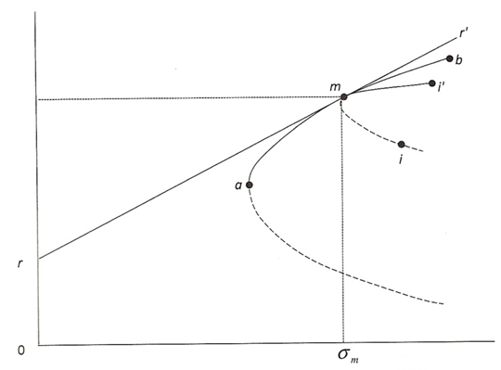
Fazendo uso novamente da CML, temos que:
No ponto m a inclinação da reta rr’ é igual a: $\frac{𝔼\left(R_{m}−r\right)}{σ_{m}}$
Retorno
esperado
$$𝔼\left(R_{m}\right)$$
Desvio padrãoe

Slide 41
CAPM (versão de Sharpe (1964))
Seja uma carteira $R_{p}$ formada na proporção $ω$ do ativo i e $\left(1−ω\right)$ no portfolio de mercado.
Assim, o retorno esperado desta carteira será dado por:
$$𝔼\left(R_{p}\right)=ω𝔼\left(R_{i}\right)+\left(1−ω\right)𝔼\left(R_{M}\right)$$
E sua variância será dada por:
$$σ_{p}^{2}=ω^{2}σ_{i}^{2}+{\left(1−ω\right)}^{2}σ_{M}^{2}+2ω\left(1−ω\right)σ_{i,M}$$

Slide 42
CAPM (versão de Sharpe (1964))
O próximo passo é avaliar a sensibilidade da carteira a variações na composição do ativo i.
A variação do retorno esperado será dado por:
$$\frac{∂𝔼\left(R_{p}\right)}{∂ω}=𝔼\left(R_{i}\right)−𝔼\left(R_{M}\right)$$
E a variação do DP:
$$\frac{∂σ_{p}^{}}{∂ω}=\frac{1}{{2σ}_{p}}\left[2ωσ_{i}^{2}+2\left(1−ω\right)σ_{M}^{2}+2σ_{i,M} −4ωσ_{i,M}\right]$$

Slide 43
CAPM (versão de Sharpe (1964))
Uma vez que a carteira de mercado já possui uma percentagem de ativo i e essa percentagem é proporcional ao seu valor de mercado
Logo o percentual $ω$ da equação acima seria o excesso de demanda para um determinado ativo de risco.
Entretanto, sabe-se que, em condições de equilíbrio (market clearing), o excesso de demanda para qualquer ativo deve ser zero.
Portanto $ω$=0 e neste ponto $σ_{p}=σ_{M}$
A variação do retorno esperado não se altera
E a variação do DP neste ponto será:
$$\left.\frac{∂σ_{p}}{∂ω}\right|{\begin{aligned} \\ \end{aligned}}_{ω=0}=\frac{\left(σ_{i,M}−σ_{M}^{2}\right)}{σ_{M}}$$

Slide 44
CAPM (versão de Sharpe (1964))
Utilizando um pequeno artifício do cálculo (regra da cadeia), temos que:
$${∂𝔼\left(R_{p}\right)}/{∂ω}=\left({∂𝔼\left(R_{p}\right)}/{∂σ_{p}}\right)\left({∂σ_{p}}/{∂ω}\right)$$
Que pode ser reescrita como:
$$\left({∂𝔼\left(R_{p}\right)}/{∂σ_{p}}\right)={\left({∂𝔼\left(R_{p}\right)}/{∂ω}\right)}/{\left({∂σ_{p}}/{∂ω}\right)}$$
Observe que o lado esquerdo da equação acima é a inclinação da derivada no ponto m. Ocorre que neste ponto a inclinação é a mesma da reta rr’.

Slide 45
CAPM (versão de Sharpe (1964))
Usando a igualdade das duas inclinações e os valores calculados para para ${∂𝔼\left(R_{p}\right)}/{∂ω}$ e ${∂σ_{p}}/{∂ω}$, no ponto $ω=0$, temos que:
$$\frac{𝔼\left(R_{M}\right)−r}{σ_{M}}=\frac{\left[𝔼\left(R_{i}\right)−𝔼\left(R_{M}\right)\right]σ_{M}}{σ_{i,M}−σ_{M}^{2}}$$
Multiplicando os termos obtemos:
$$𝔼\left(R_{i}\right)=r+\left[𝔼\left(R_{M}\right)−r\right]{σ_{i,M}}/{σ_{M}^{2}}$$
Que com o uso da definição do beta de uma regressão OLS, obtemos:
$$𝔼\left(R_{i}\right)=r+β_{i}\left[𝔼\left(R_{M}\right)−r\right]$$

Slide 46
A equação do CAPM
Ao escrever a equação:
$$𝔼\left(R_{i}\right)=r+β_{i}\left[𝔼\left(R_{M}\right)−r\right]$$
Observamos uma relação linear entre $𝔼\left(R_{i}\right)$ e $β_{i}$ com intercepto $r_{}$ e inclinação $𝔼\left(R_{M}\right)−r_{}$
A qual é denominada Linha de mercado do ativo, (SML).
Assim, a taxa de retorno requerida de qualquer ativo, $𝔼\left(R_{i}\right)$, é composta pela taxa livre de risco acrescida do componente de risco.
Esse componente de risco é formado pelo prêmio de risco $𝔼\left(R_{M}\right)−r_{f}$, multiplicado pela quantidade de risco do ativo, $β_{i}$ .

Slide 47
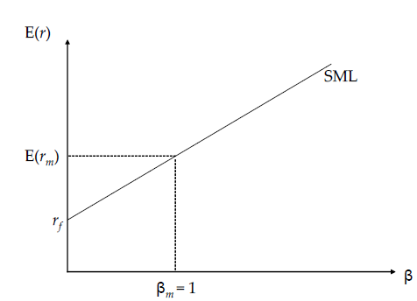
Security Market Line
Note que:
Ativos com baixo $β$podem possuir elevado desvio-padrão;
Ativos com e $β>1$ devem oferecer retorno maior que $𝔼\left(r_{M}\right)$

Slide 48
Exemplo: apreçamento de ativos
Considere dois ativos X e Y, onde $β_{X}=1.2$ e $β_{Y}=0.6$
Suponha que a taxa livre de risco $r_{f}=3\%$ e $𝔼\left(r_{M}\right)=11\%$
Quais são os retornos esperados previstos pelo CAPM?
$𝔼\left(r_{X}\right)=0,03+1,2\left(0,11−0,03\right)=0,126=12,6\%$
$𝔼\left(r_{Y}\right)=0,03+1,2\left(0,11−0,03\right)=0,078=7,8\%$
Se os retornos esperados forem diferentes, os ativos estão subavaliados ou sobreavaliados.

Slide 49
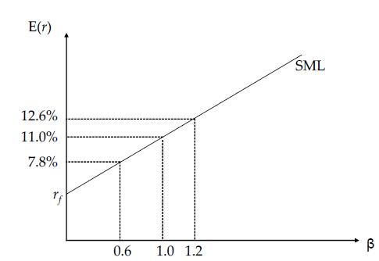
Exemplo: apreçamento de ativos

Slide 50
Exemplo: apreçamento de ativos
Suponha um ativo com $β=1,2$ e que está oferecendo uma taxa de retorno de 15%
Supondo que a taxa livre de risco $r_{f}=3\%$ e $𝔼\left(r_{M}\right)=11\%$
PERGUNTA: este ativo está corretamente apreçado segundo o CAPM?
RESPOSTA:
De acordo com a SML, o retorno deste ativo deveria ser 12,6%
Logo o ativo está subvalorizado, pois a taxa de retorno oferecida é muito superior ao nível de risco deste ativo.

Slide 51
De volta à motivação I
$$𝔼\left(r\right)=\frac{𝔼\left(P\right)}{P_{0}}−1$$
Onde: $P_{0}$ é o preço atual e P preço futuro (incerto)
Para um dado nível de preço esperado, o retorno esperado é inversamente proporcional ao preço atual.
Uma vez que os agentes concordam com a expectativa de retorno um passo a frente P é dado, logo o ajuste em condição de equilíbrio se dá através de $P_{0}$ no momento zero!
Se $𝔼\left(r\right)$ é alto em relação ao seu risco, a demanda por este ativo irá aumentar (e $P_{0}$ também) e portanto $𝔼\left(r\right)$ irá diminuir, até o ponto onde os agentes consideram que $𝔼\left(r\right)$ está apropriado ao seu risco.

Slide 52
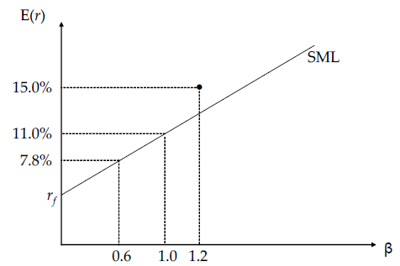
Exemplo: apreçamento de ativos

Slide 53
Modelo de Mercado ou unifatorial
O modelo de mercado, vale-se do relacionamento linear entre o excesso de retorno do ativo e o excesso de retorno do portfolio de mercado;
Não se utiliza de argumentos de equilíbrio;
Possui a seguinte representação:
$$R_{i}{−R}_{f}=α_{i}+β_{i}\left(R_{M}{−R}_{f}\right)+e_{i}$$
Onde:
$e_{i}$ representa o risco idiossincrático do ativo;
$β_{i}$ representa a sensibilidade do ativo em relação ao índice de mercado;
$R_{M}$ representa a rentabilidade do índice de mercado, IBOVESPA ou IBrX, por exemplo.

Slide 54
Modelo de Mercado ou unifatorial
Para um ativo i em particular, os parâmetros $α_{i}$ e $β_{i}$ podem ser estimados por OLS tendo $R_{i}$ como variável dependente e $R_{M}$ como variável independente
$$R_{i}{−R}_{f}=α_{i}+β_{i}\left(R_{M}{−R}_{f}\right)+e_{i}$$
Como usual em OLS, assume-se:
$𝔼\left(e_{i}\right)$=0, $cov\left(e_{i},R_{M}\right)=0$, $cov\left(e_{i},e_{j}\right)=0$
A linha de regressão minimiza a soma dos quadrados dos resíduos e possui intercepto $α_{i}$ e inclinação $β_{i}$.

Slide 55
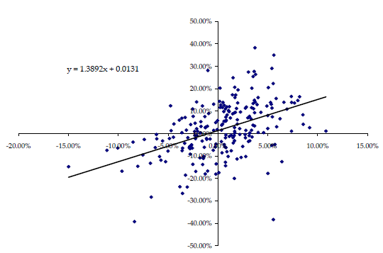
Modelo de Mercado
BVMF3, Jan 2009 – Jan 2014
Excesso de retorno do ativo
Excesso de retorno do mercado

Slide 56
Decomposição da variância
Sabe-se que a variância de $R_{i}$ é igual a $σ_{i}^{2}$ e que a variância de $R_{M}$ é igual a $σ_{M}^{2}$.
Uma vez que:
$R_{i}=α_{i}+β_{i}R_{M}+e_{i}$ e $cov\left(e_{i},R_{M}\right)=0$
então
$$σ_{i}^{2}={βσ}_{M}^{2}+σ_{idio}^{2}$$
Trata-se da decomposição do risco total de um ativo qualquer em dois componentes: risco sistemático e risco idiossincrático ou diversificável.
O risco idiossincrático pode ser eliminado via diversificação enquanto que o risco sitemático não é possível.

Slide 57
Outros usos do CAPM - I

Slide 58
Outros usos do CAPM - II
Exchange Traded Funds, ETFs, consistem em cotas de fundos que replicam um benchmark com um dado nível máximo de traking error.
A indústria de ETFs é uma das que mais cresce no mundo tanto que estimativas para o mercado americano apontam que aproximadamente 10% do AUM na indústria é somente de ETF.
No Brasil, onde são regulamentos apenas s ETFs referenciados em índices de renda variável, existem 16 fundos listados em Bolsa e correspondem a 0.15%.
Nos USA o ETF mais popular é o Spider, que replica o S&P500 e no Brasil é o BOVA11 que é negociado na BVMF e replica o IBOVESPA com um tracking error máximo de 5%.

Slide 59
Outros usos do CAPM - III
No caso dos ETFs, Uma das formas de replicar um bechmark com um baixo traking error é compor uma carteira em que o beta em relação ao índice de referência é igual a 1
Neste caso o risco idiossincrático do ETF é a medida do tracking error

Slide 60
Conceito estudados
Modelo Média – Variância;
Modelo de Tobin;
CAPM;
Modelo de Mercado.

Slide 61
Referências
Leitura obrigatória:
Investments (6th Edition) by William Sharpe, Gordon J. Alexander, Jeffrey W Bailey
Leitura complementar:
The Capital Asset Pricing Model in the 21st Century: Analytical, Empirical, and Behavioral Perspectives
by Professor Haim Levy

